Slide 1

Censimento 2021: dati sull’occupazione a livello sub-comunale a Bologna
Occupazione nelle diverse aree del comune di Bologna al 31/12/2021: un caso d’uso dei dati del Censimento Permanente a livello sub-comunale.
Ventura Paola – Dell’Atti Fabrizio

Slide 2
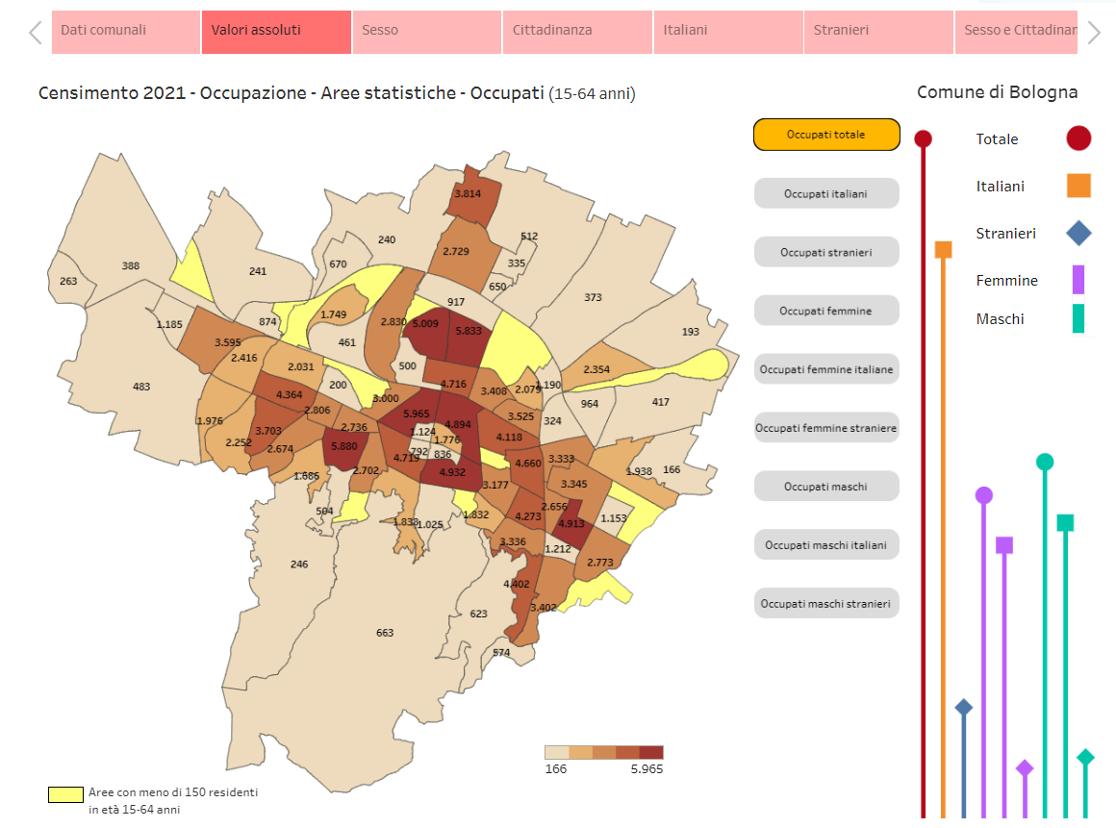
L’occupazione dei bolognesi: i valori assoluti
Il progetto Tableau permette una navigazione dinamica selezionando i diversi bottoni presenti.
Il livello territoriale corrisponde alle 90 aree statistiche in cui il territorio bolognese è suddiviso.

Slide 3
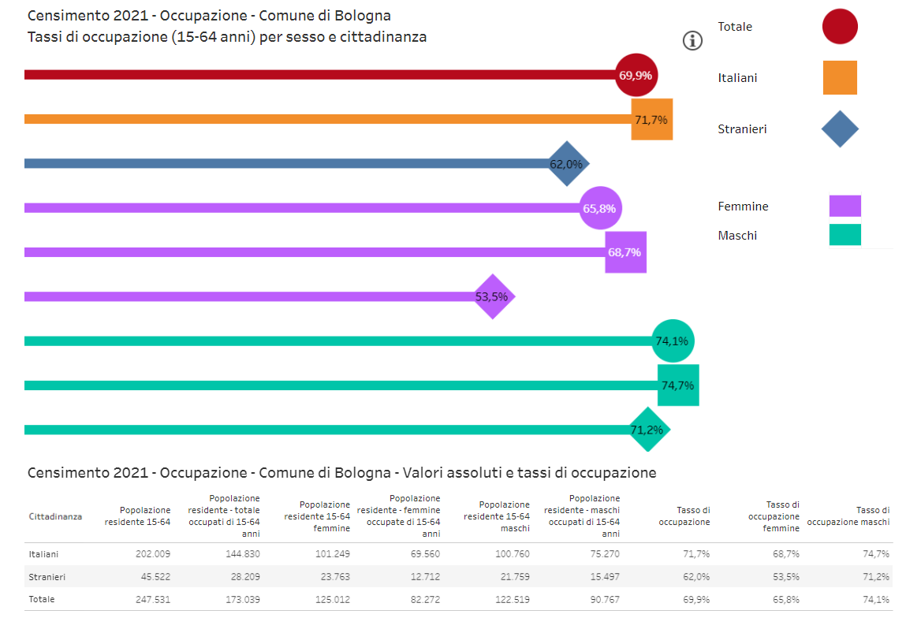
L’occupazione dei bolognesi: i tassi

Slide 4
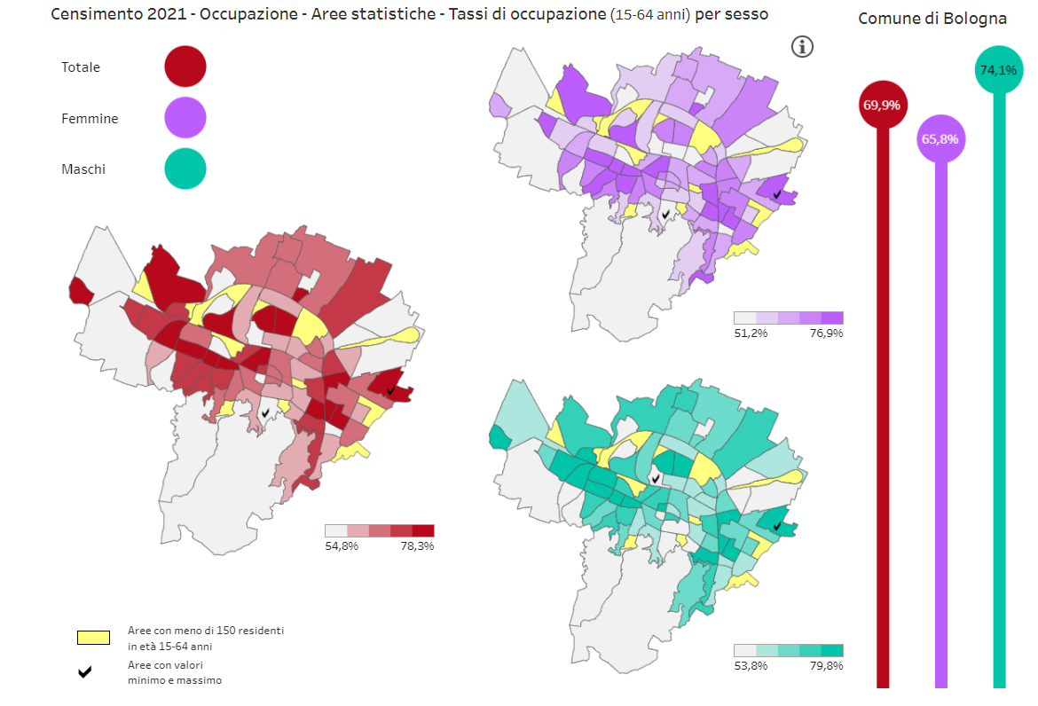
L’occupazione dei bolognesi: analisi per genere

Slide 5
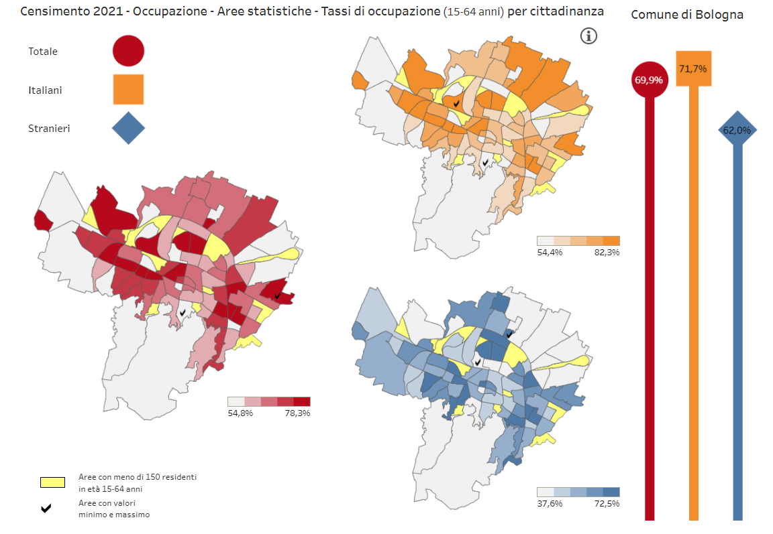
L’occupazione dei bolognesi: analisi per cittadinanza

